Slide 1
Mezclador de audio de 4 canales y amplificador de 3W
Trabajo final de cátedra: Electrónica Aplicada 2
Autor: Magni Genre, Exequiel Juan

Slide 2
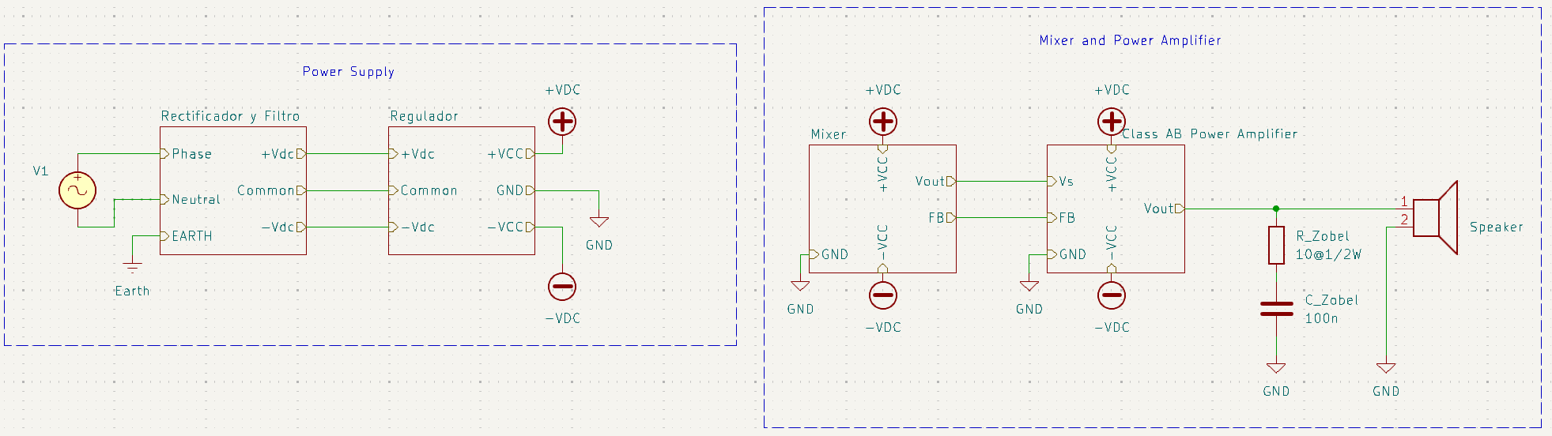
Diagrama en bloques general

Slide 3
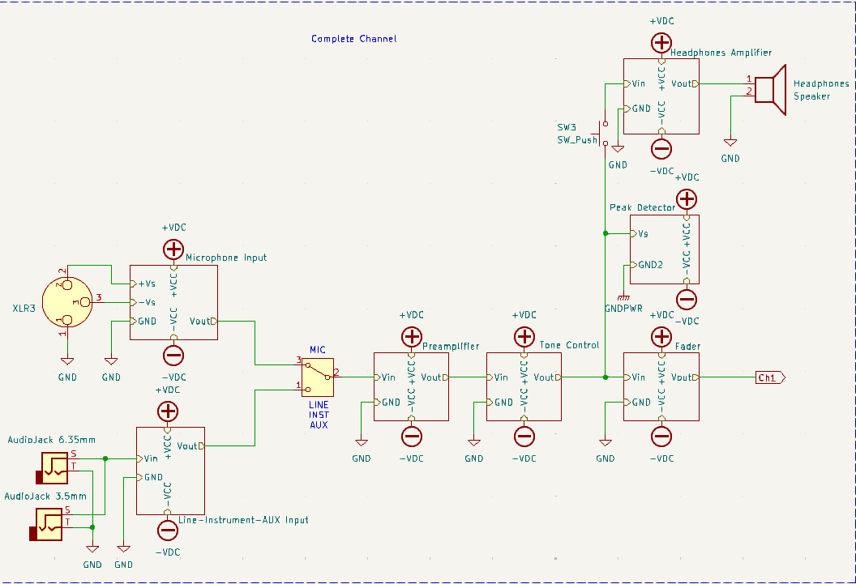
Diagrama en bloques general

Slide 4
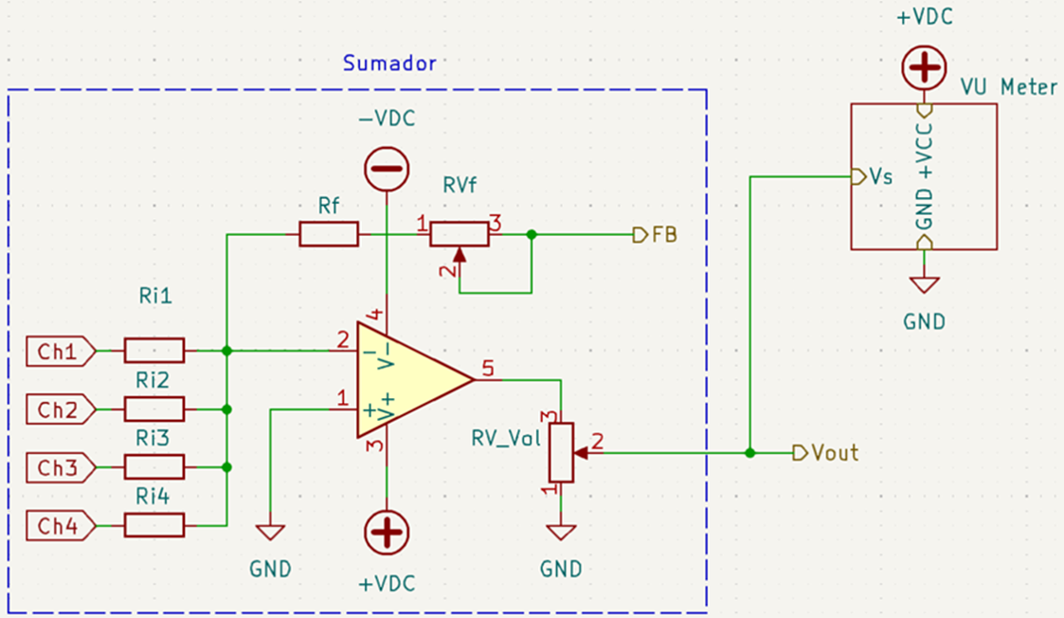
Diagrama del sumador

Slide 5
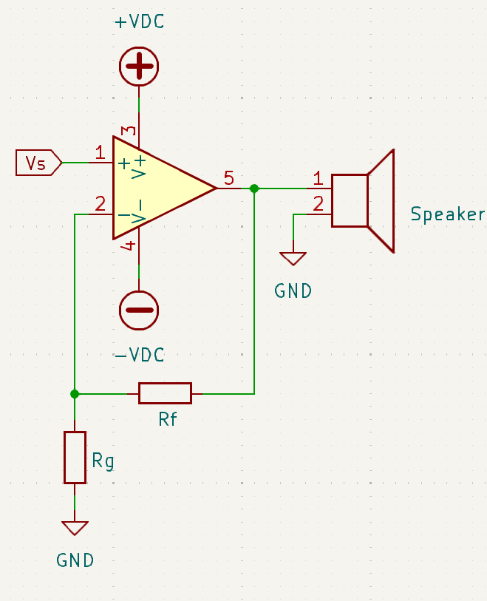

Amplificador clase AB
Problema: $I_{o}$ pequeña

Slide 6
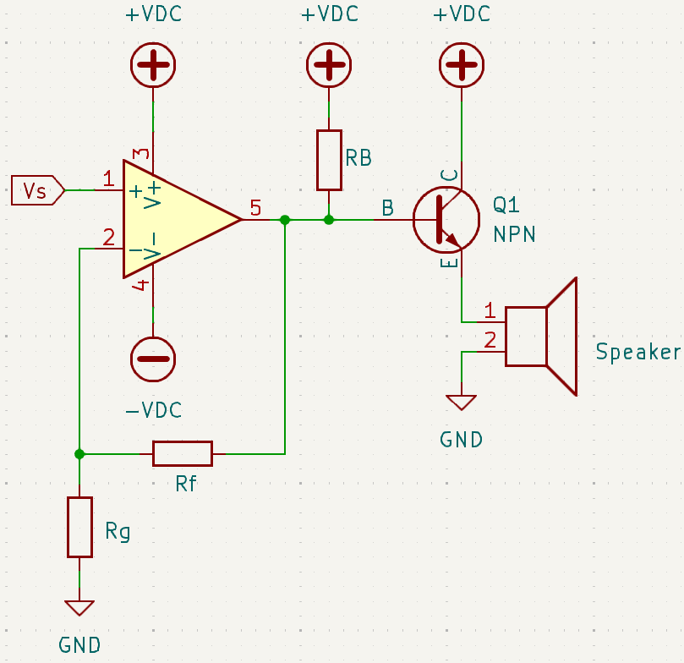



Amplificador clase AB
Solución: Etapa amplificadora $CC$
$A_{v}≈1$
$Z_{i}$ grande
$Z_{o}$ pequeña
… otro problema…
corriente continua en $R_{L}$

Slide 7
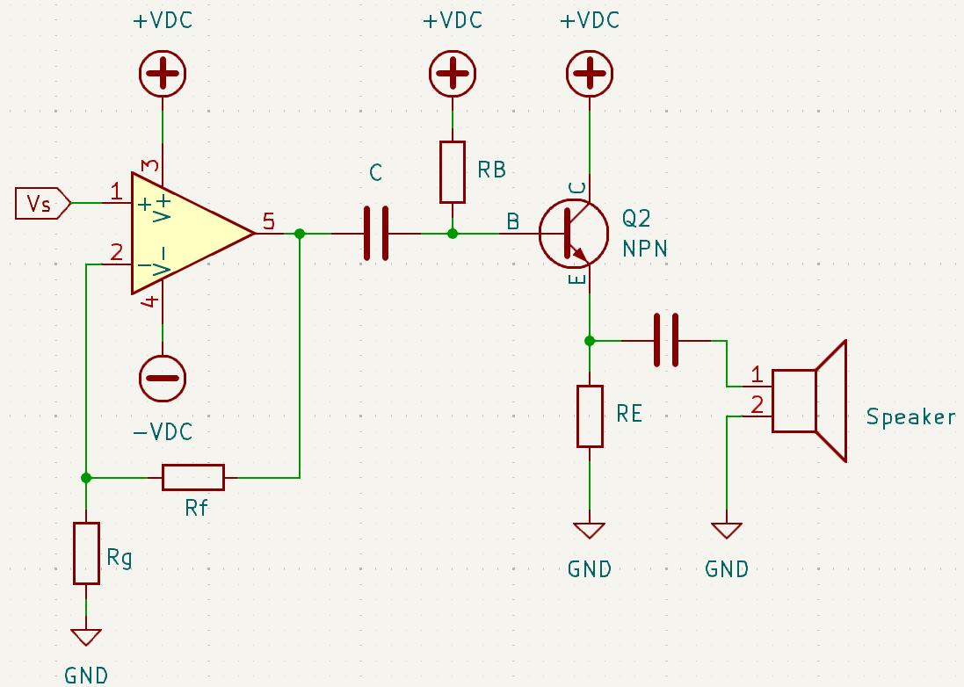
Amplificador clase AB
Solución: Capacitores de acople
Aunque sigue poco eficiente…

Slide 8
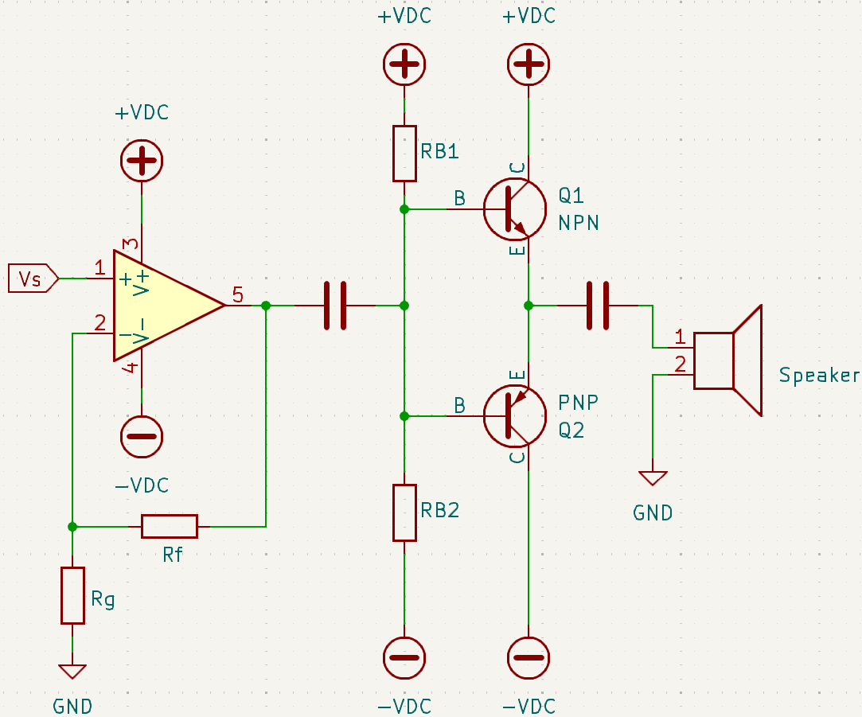
Amplificador clase AB
Solución: clase AB – Push Pull
Veamos la señal…

Slide 9
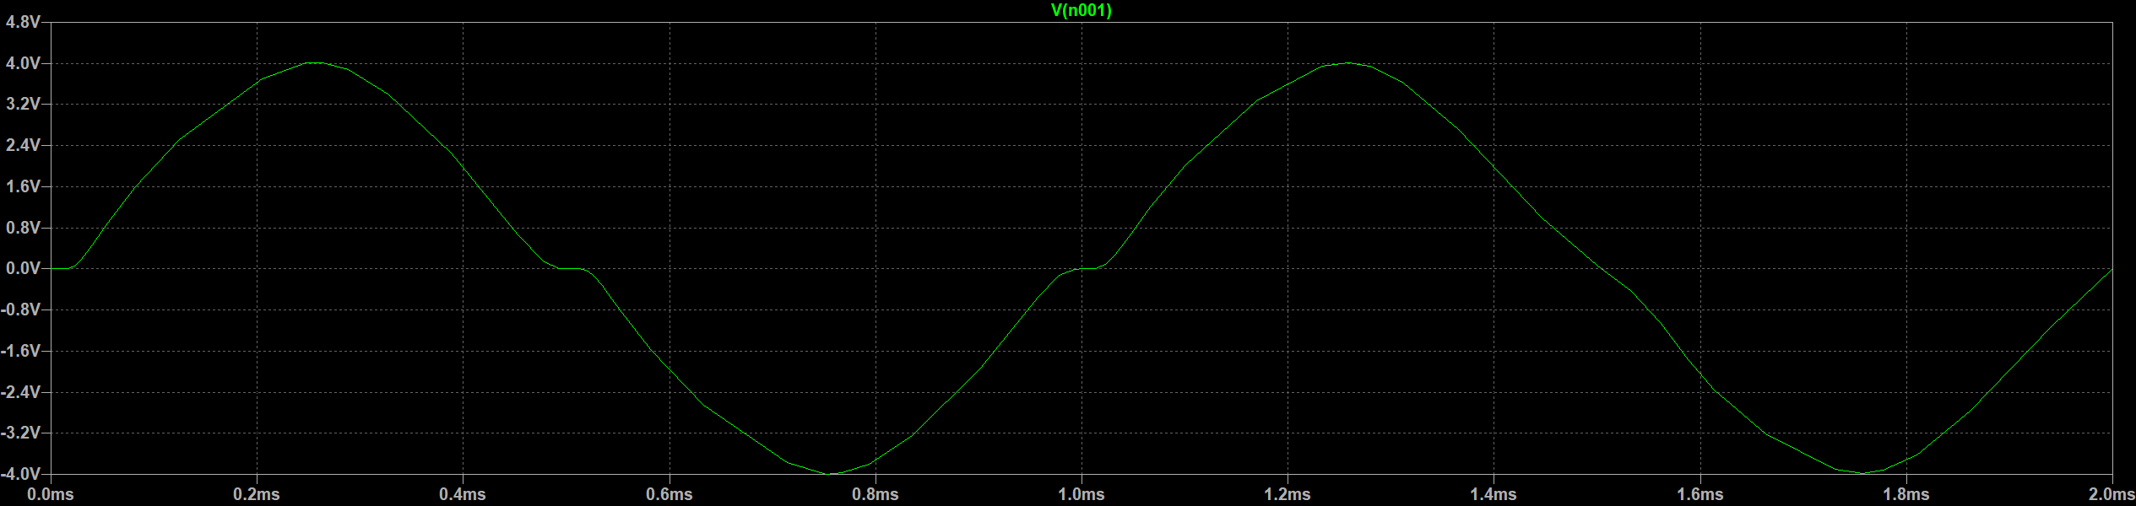
Amplificador clase AB – Push Pull

Slide 10
Amplificador clase AB – Push Pull
Distorsión en cruces por 0

Slide 11
Amplificador clase AB

Slide 12
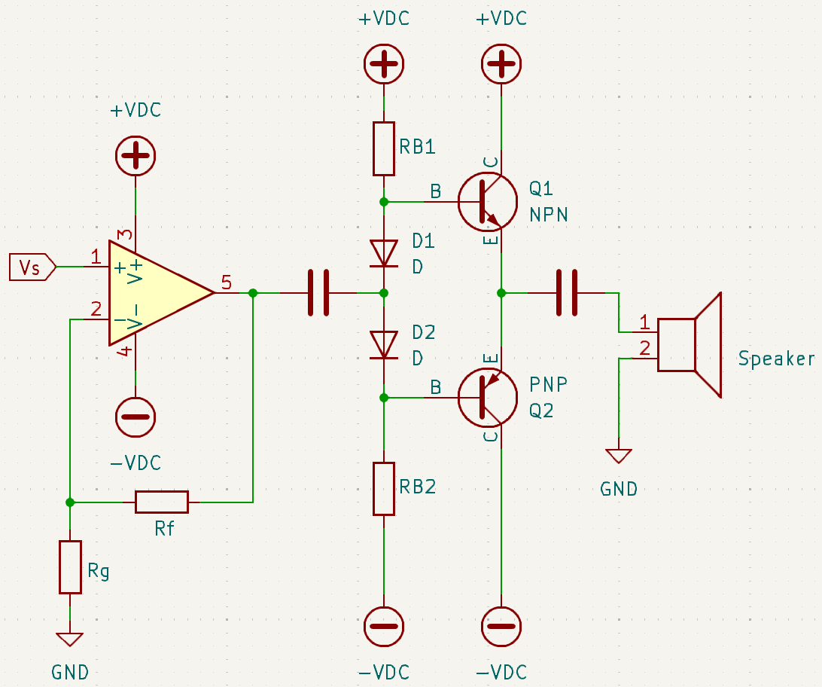
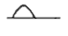
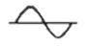
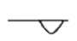
Amplificador clase AB
Solución: Diodos

Slide 13
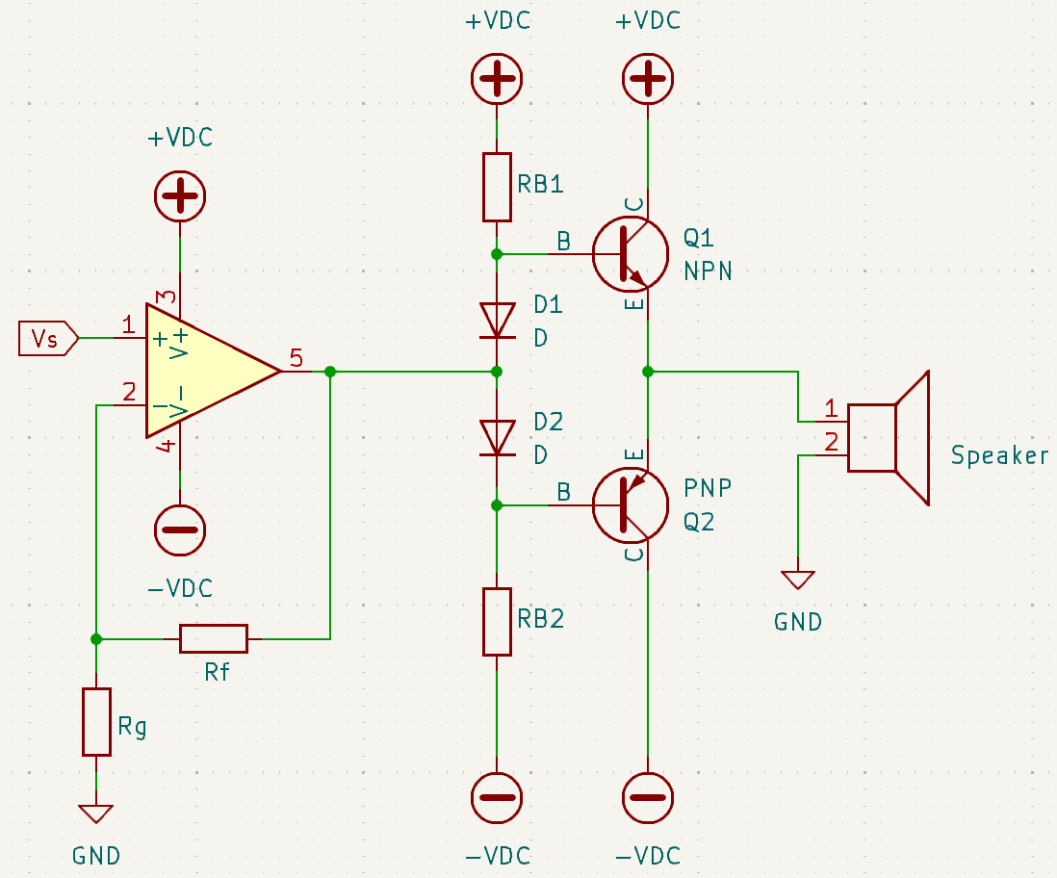

Amplificador clase AB
Retiramos los capacitores de acople
Funciona, pero…
$V_{D}$ y $V_{be}$ no siempre $0,7V$

Slide 14
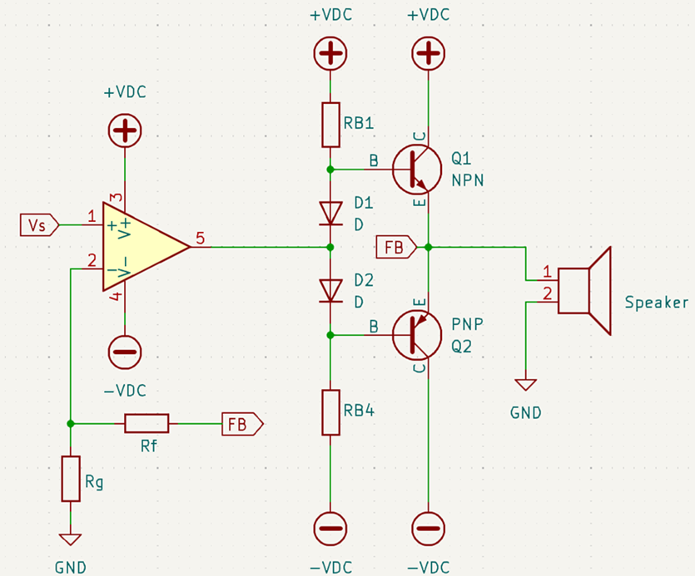

Amplificador clase AB
Solución: Unimos red FB
Asegura $V_{DC}=0V$
Compensa alinealidades e irregularidades
Hagamos algunas mejoras…

Slide 15
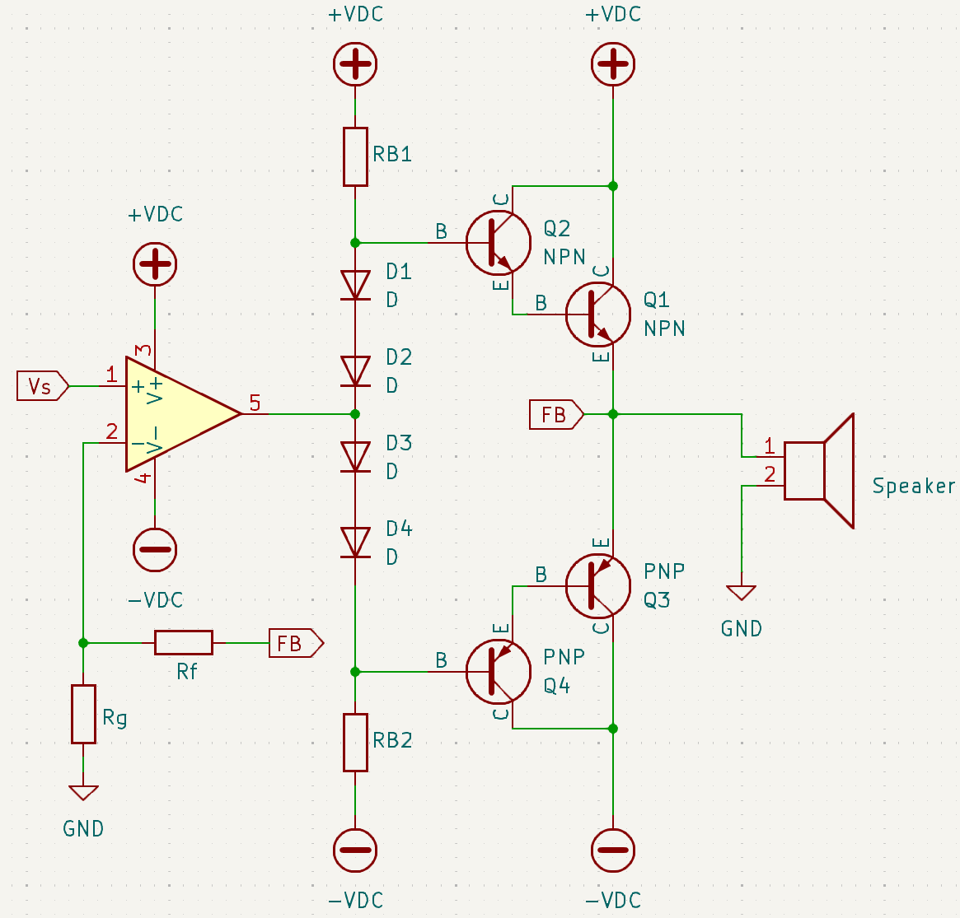

Amplificador clase AB
Utilizamos pares Darlington
Compensa baja $β_{potencia}$
$I_{Bias}$ pequeña
Tenemos que agregar diodos…

Slide 16
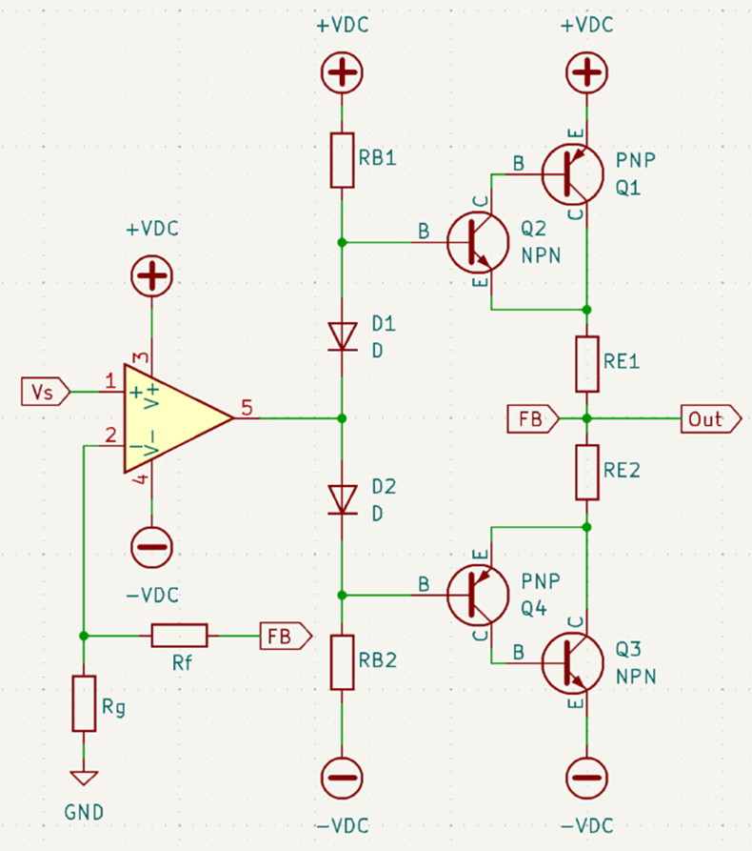
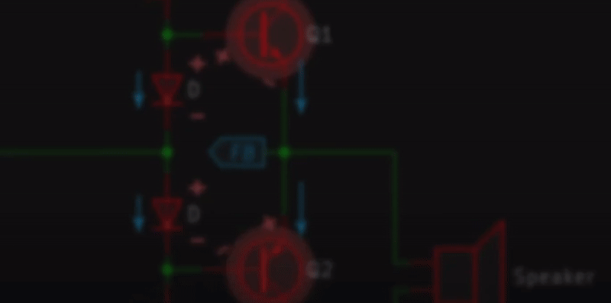
Amplificador clase AB
Usamos pares Sziklai
Agregamos resistencias RE1 y RE2
Evitar embalamiento térmico

Slide 17
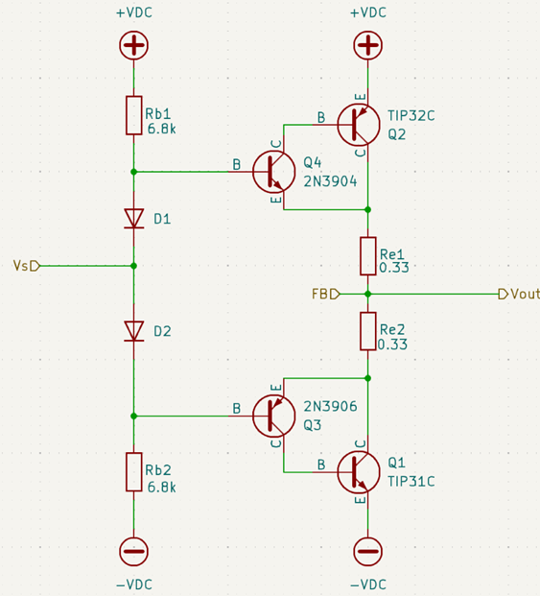
Amplificador clase AB

Slide 18
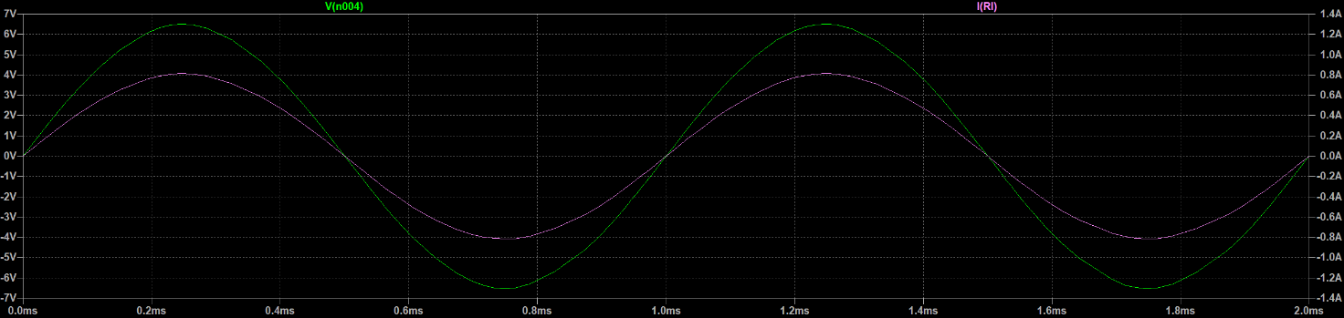
Amplificador clase AB
Resultados simulación
V_s = 6.93V pico y la salida es V_o = 6.51V pico. Implica Av=0.939, que habrá que compensar adelante. I_o = 813.73mA pico, cuando I_L es 870mA

Slide 19
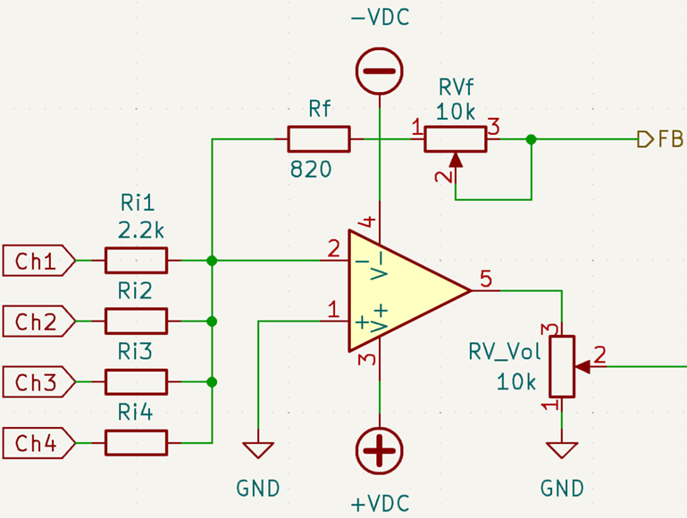
Sumador
Los potes de volumen son log
Los potes de ganancia lineales

Slide 20
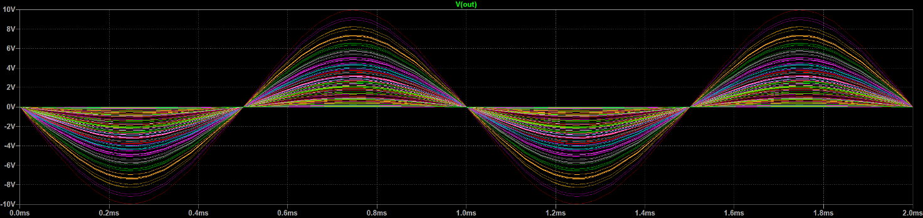
Amplificador clase AB
Resultados simulación
V_s = 6.93V pico y la salida es V_o = 6.51V pico. Implica Av=0.939, que habrá que compensar adelante. I_o = 813.73mA pico, cuando I_L es 870mA

Slide 21
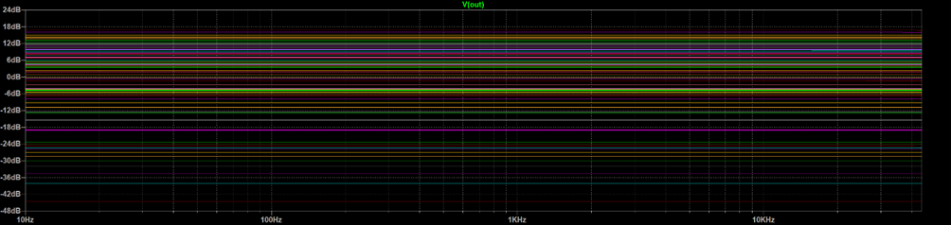
Amplificador clase AB
Resultados simulación
V_s = 6.93V pico y la salida es V_o = 6.51V pico. Implica Av=0.939, que habrá que compensar adelante. I_o = 813.73mA pico, cuando I_L es 870mA

Slide 22
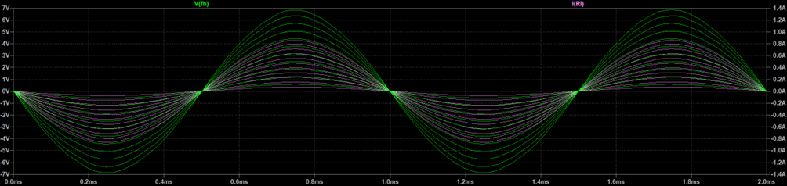
Amplificador clase AB
Resultados simulación
V_s = 6.93V pico y la salida es V_o = 6.51V pico. Implica Av=0.939, que habrá que compensar adelante. I_o = 813.73mA pico, cuando I_L es 870mA

Slide 23
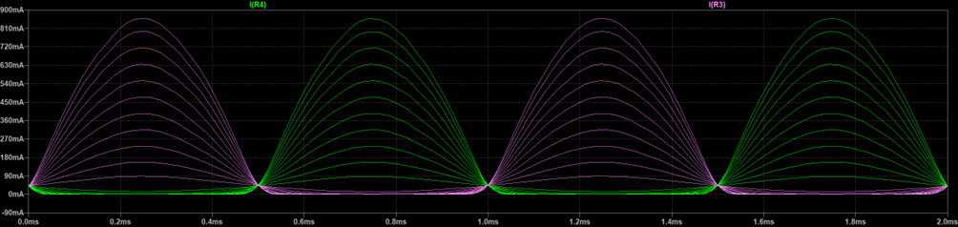
Amplificador clase AB
Resultados simulación
V_s = 6.93V pico y la salida es V_o = 6.51V pico. Implica Av=0.939, que habrá que compensar adelante. I_o = 813.73mA pico, cuando I_L es 870mA

Slide 24
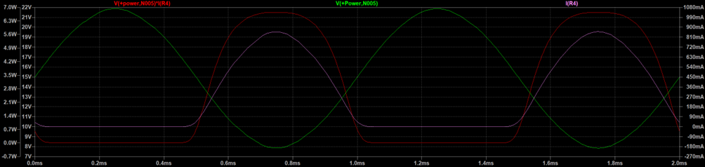
Amplificador clase AB
Resultados simulación
V_s = 6.93V pico y la salida es V_o = 6.51V pico. Implica Av=0.939, que habrá que compensar adelante. I_o = 813.73mA pico, cuando I_L es 870mA

Slide 25
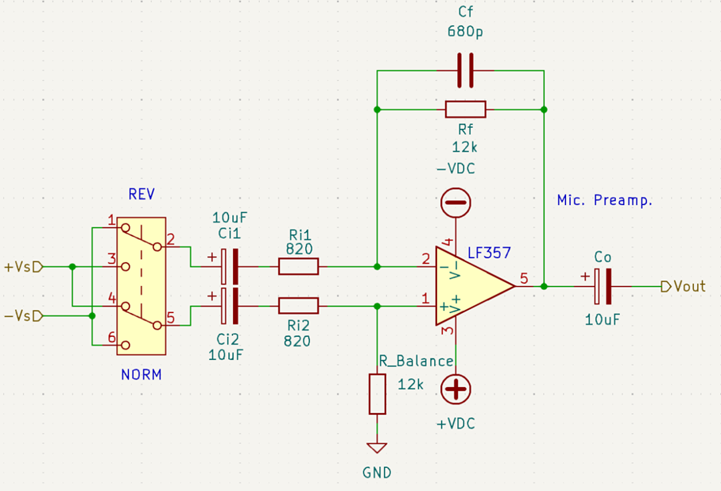
Preamplificador para micrófono

Slide 26
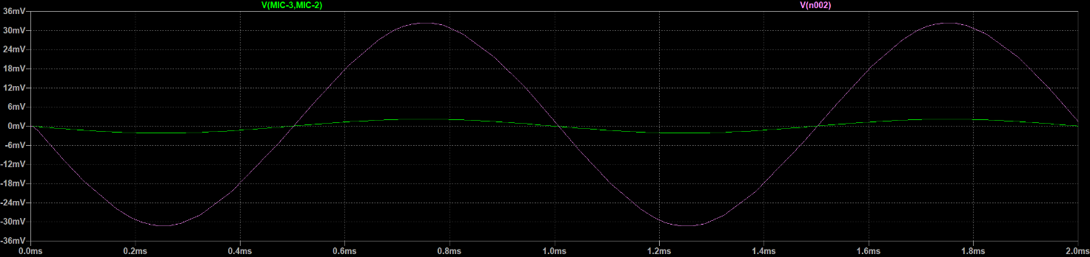
Amplificador clase AB
Resultados simulación
V_s = 6.93V pico y la salida es V_o = 6.51V pico. Implica Av=0.939, que habrá que compensar adelante. I_o = 813.73mA pico, cuando I_L es 870mA

Slide 27
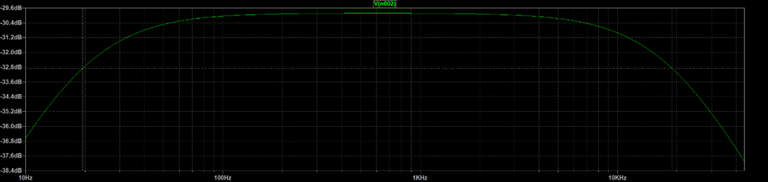
Amplificador clase AB
Resultados simulación
V_s = 6.93V pico y la salida es V_o = 6.51V pico. Implica Av=0.939, que habrá que compensar adelante. I_o = 813.73mA pico, cuando I_L es 870mA

Slide 28
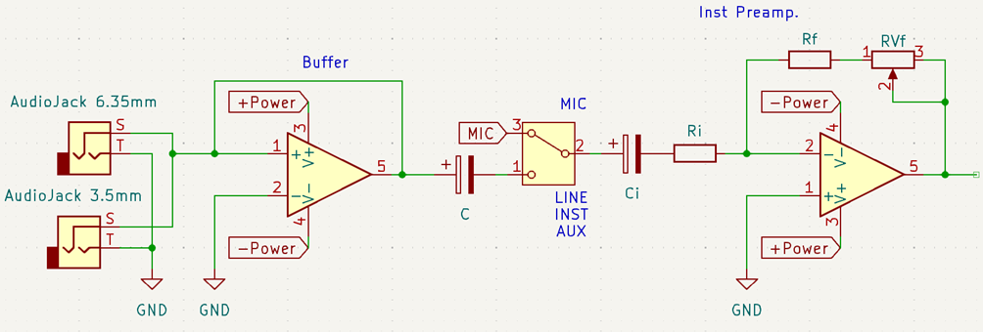
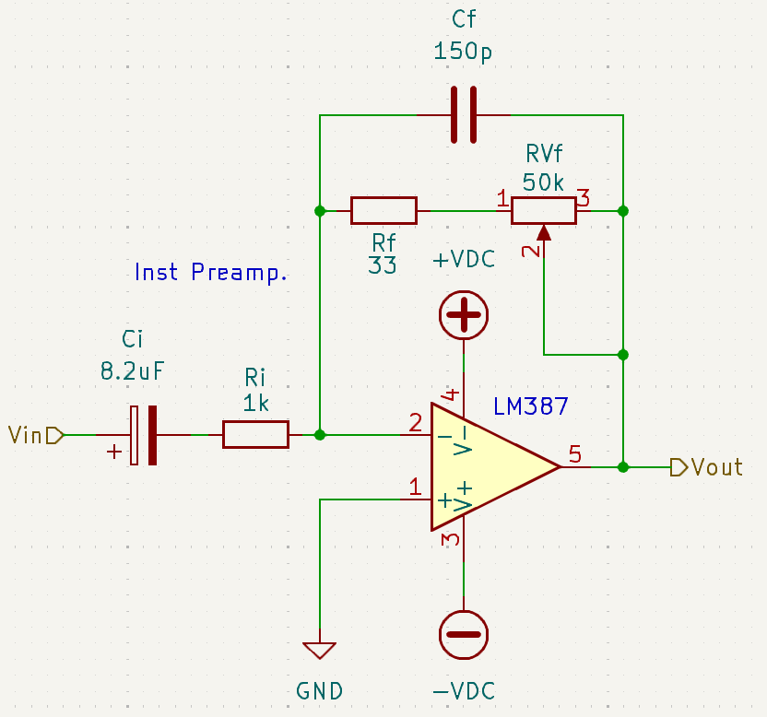
Preamplificador de instrumento

Slide 29
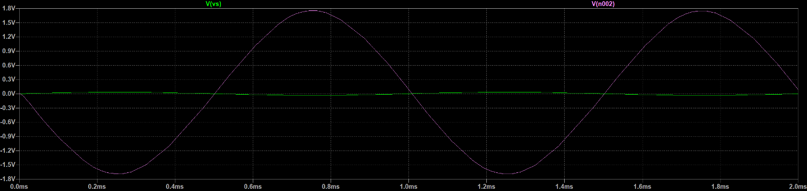
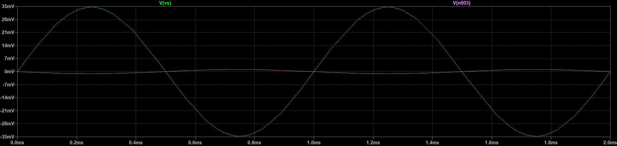
Amplificador clase AB

Slide 30
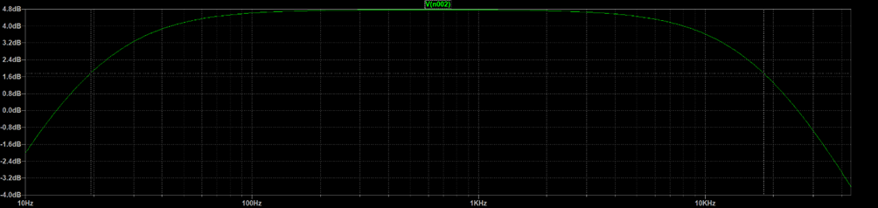
Amplificador clase AB
Resultados simulación
V_s = 6.93V pico y la salida es V_o = 6.51V pico. Implica Av=0.939, que habrá que compensar adelante. I_o = 813.73mA pico, cuando I_L es 870mA

Slide 31
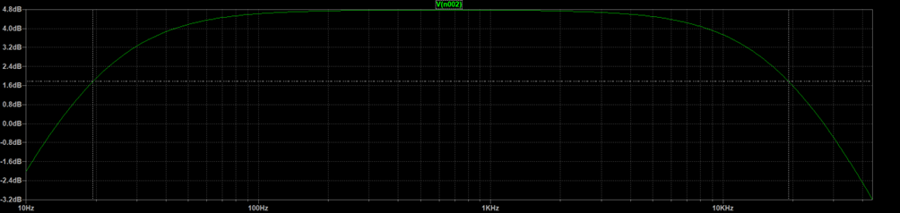
Amplificador clase AB
Resultados simulación
V_s = 6.93V pico y la salida es V_o = 6.51V pico. Implica Av=0.939, que habrá que compensar adelante. I_o = 813.73mA pico, cuando I_L es 870mA

Slide 32
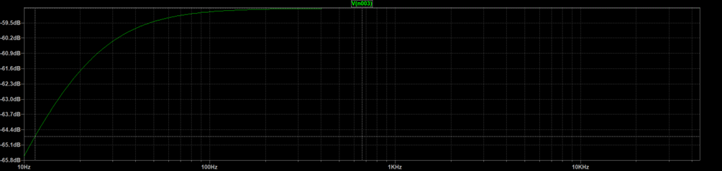
Amplificador clase AB
Resultados simulación
V_s = 6.93V pico y la salida es V_o = 6.51V pico. Implica Av=0.939, que habrá que compensar adelante. I_o = 813.73mA pico, cuando I_L es 870mA

Slide 33
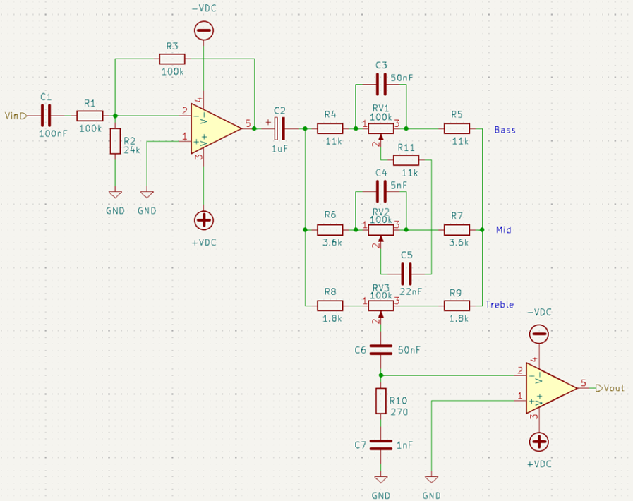
Control de tonos

Slide 34
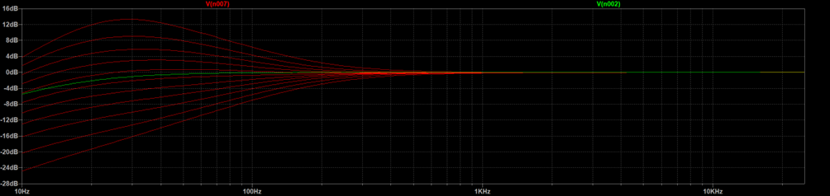
Amplificador clase AB
Resultados simulación
V_s = 6.93V pico y la salida es V_o = 6.51V pico. Implica Av=0.939, que habrá que compensar adelante. I_o = 813.73mA pico, cuando I_L es 870mA

Slide 35
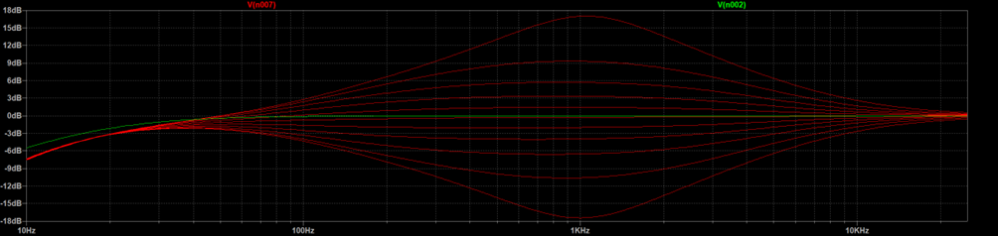
Amplificador clase AB
Resultados simulación
V_s = 6.93V pico y la salida es V_o = 6.51V pico. Implica Av=0.939, que habrá que compensar adelante. I_o = 813.73mA pico, cuando I_L es 870mA

Slide 36
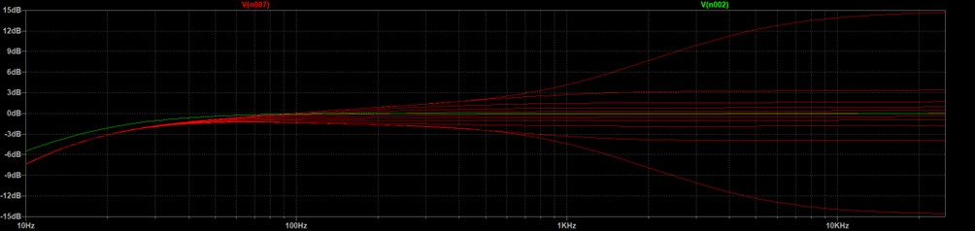
Amplificador clase AB
Resultados simulación
V_s = 6.93V pico y la salida es V_o = 6.51V pico. Implica Av=0.939, que habrá que compensar adelante. I_o = 813.73mA pico, cuando I_L es 870mA

Slide 37
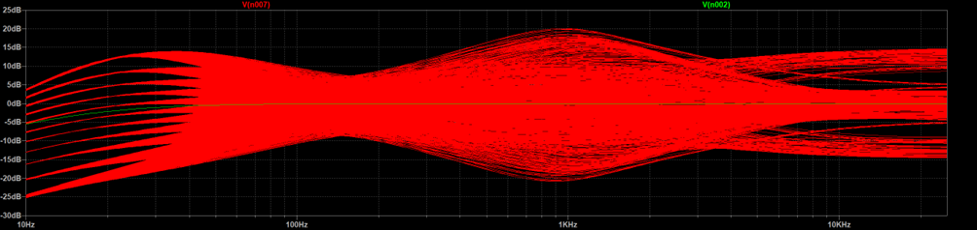
Amplificador clase AB
Resultados simulación
V_s = 6.93V pico y la salida es V_o = 6.51V pico. Implica Av=0.939, que habrá que compensar adelante. I_o = 813.73mA pico, cuando I_L es 870mA

Slide 38
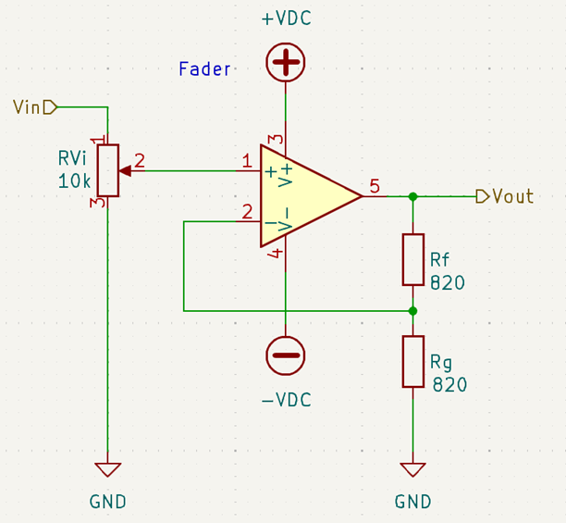
Atenuador (“Fader”)

Slide 39
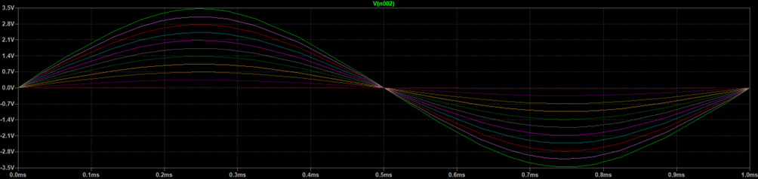
Amplificador clase AB
Resultados simulación
V_s = 6.93V pico y la salida es V_o = 6.51V pico. Implica Av=0.939, que habrá que compensar adelante. I_o = 813.73mA pico, cuando I_L es 870mA

Slide 40
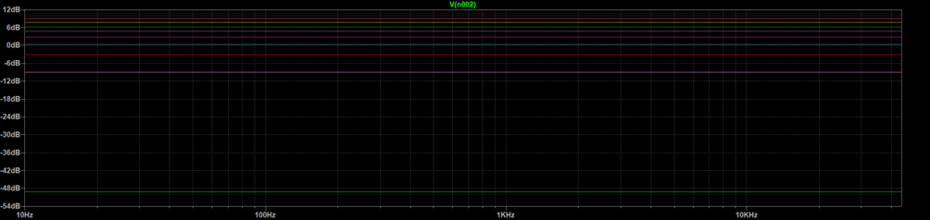
Amplificador clase AB
Resultados simulación
V_s = 6.93V pico y la salida es V_o = 6.51V pico. Implica Av=0.939, que habrá que compensar adelante. I_o = 813.73mA pico, cuando I_L es 870mA

Slide 41
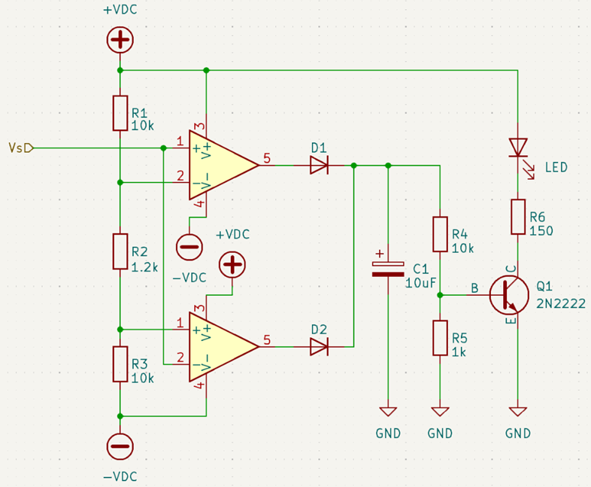
Detector de picos bipolar

Slide 42
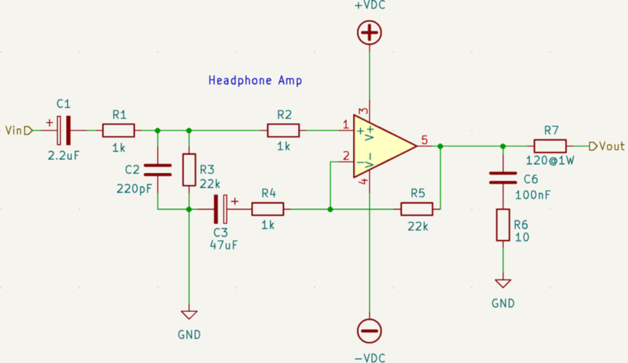
Amplificador auriculares

Slide 43
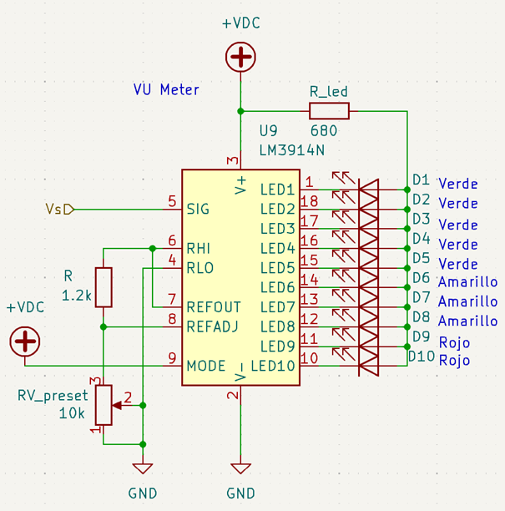
VU Meter

Slide 44
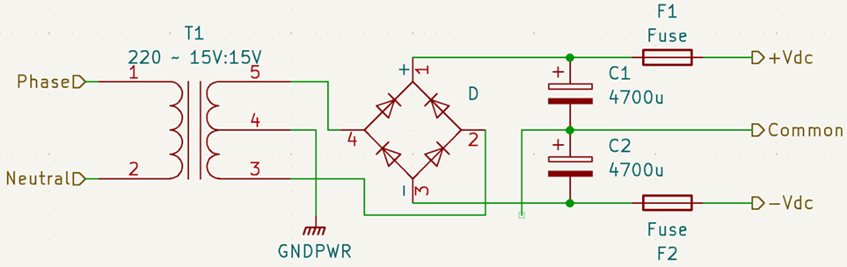
Rectificador y filtro

Slide 45
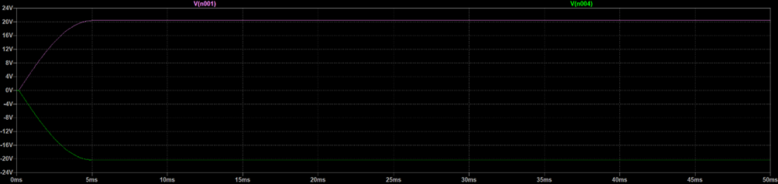
Amplificador clase AB
Resultados simulación
V_s = 6.93V pico y la salida es V_o = 6.51V pico. Implica Av=0.939, que habrá que compensar adelante. I_o = 813.73mA pico, cuando I_L es 870mA

Slide 46
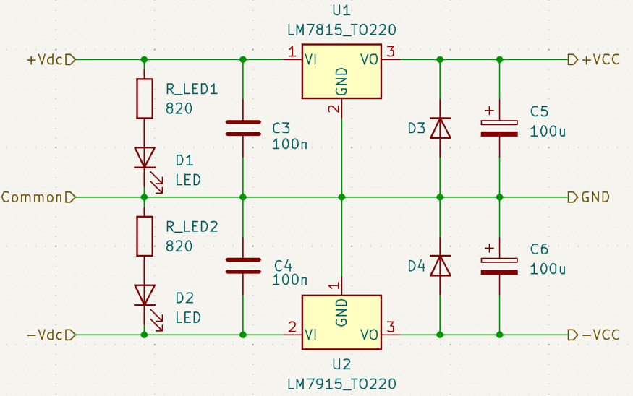
Regulador

Slide 47
Regulador

Slide 48
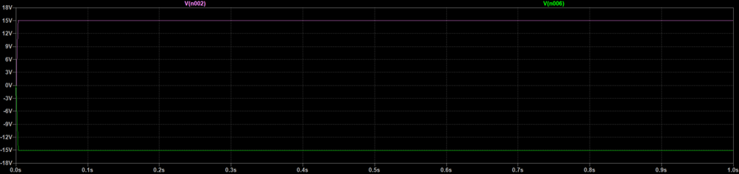
Amplificador clase AB
Resultados simulación
V_s = 6.93V pico y la salida es V_o = 6.51V pico. Implica Av=0.939, que habrá que compensar adelante. I_o = 813.73mA pico, cuando I_L es 870mA

Slide 49

Amplificador clase AB
Resultados simulación
V_s = 6.93V pico y la salida es V_o = 6.51V pico. Implica Av=0.939, que habrá que compensar adelante. I_o = 813.73mA pico, cuando I_L es 870mA

Slide 50

Amplificador clase AB
Resultados simulación
V_s = 6.93V pico y la salida es V_o = 6.51V pico. Implica Av=0.939, que habrá que compensar adelante. I_o = 813.73mA pico, cuando I_L es 870mA

Slide 51
Muchas gracias

